Slide 1
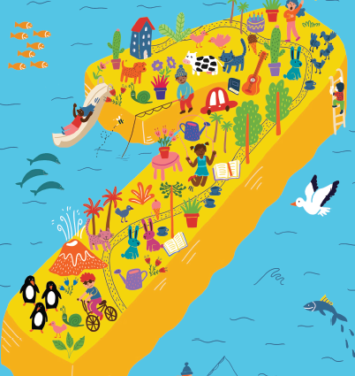
MATEMÁTICA
1° BÁSICO
Profesoras:
Paula Navarro
Constanza Flores

Slide 2
15-03-2025
OBJETIVO:
* Contar cantidades.
* Leer y escribir números del 6 al 10.

Slide 3
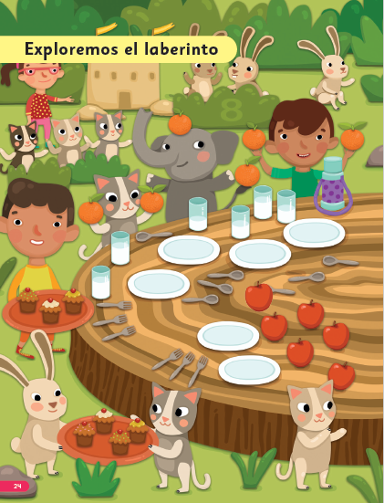
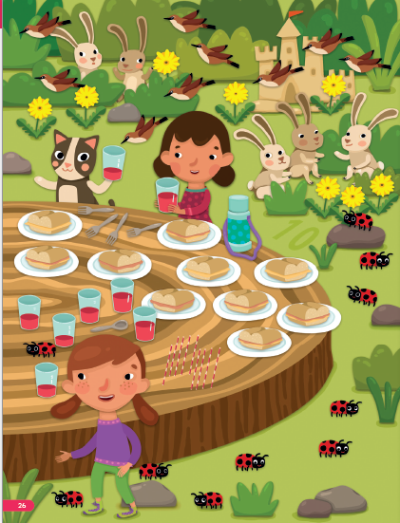
¿Cuántos hay?

Slide 4
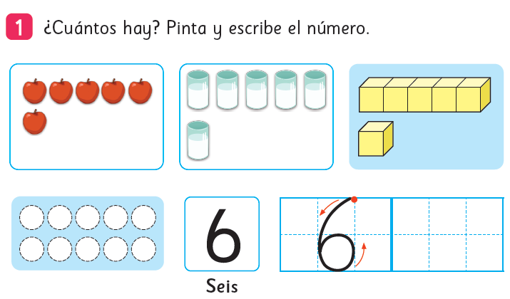

Slide 5
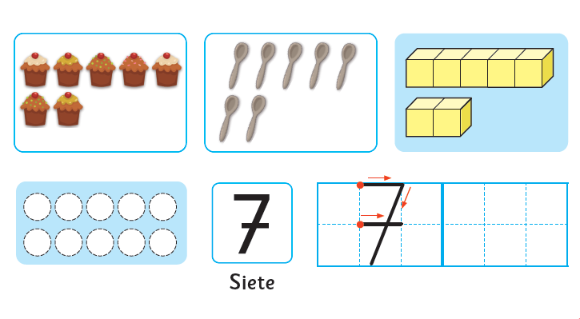

Slide 6
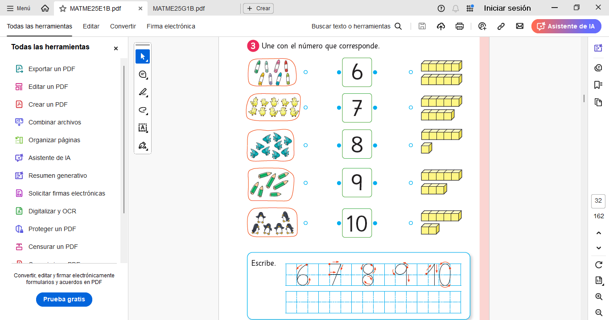

Slide 8
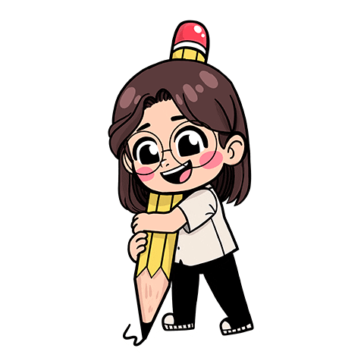
Ejercita, escribe en tu cuaderno.

Slide 9
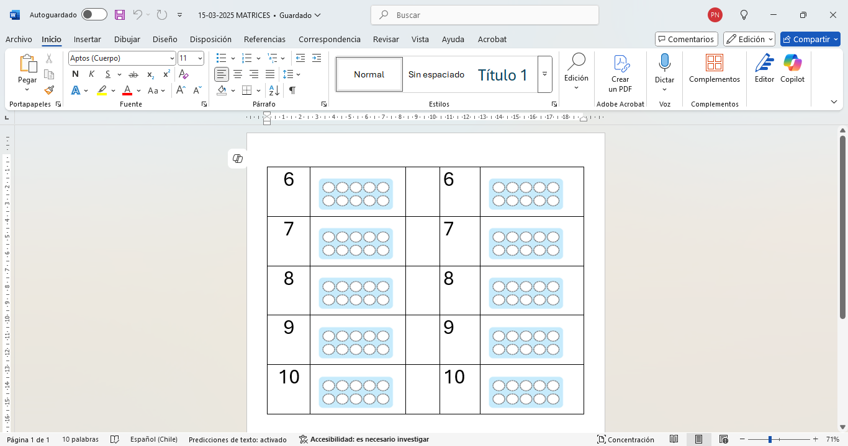
ACTIVIDAD: Pinta según corresponda.

Slide 10
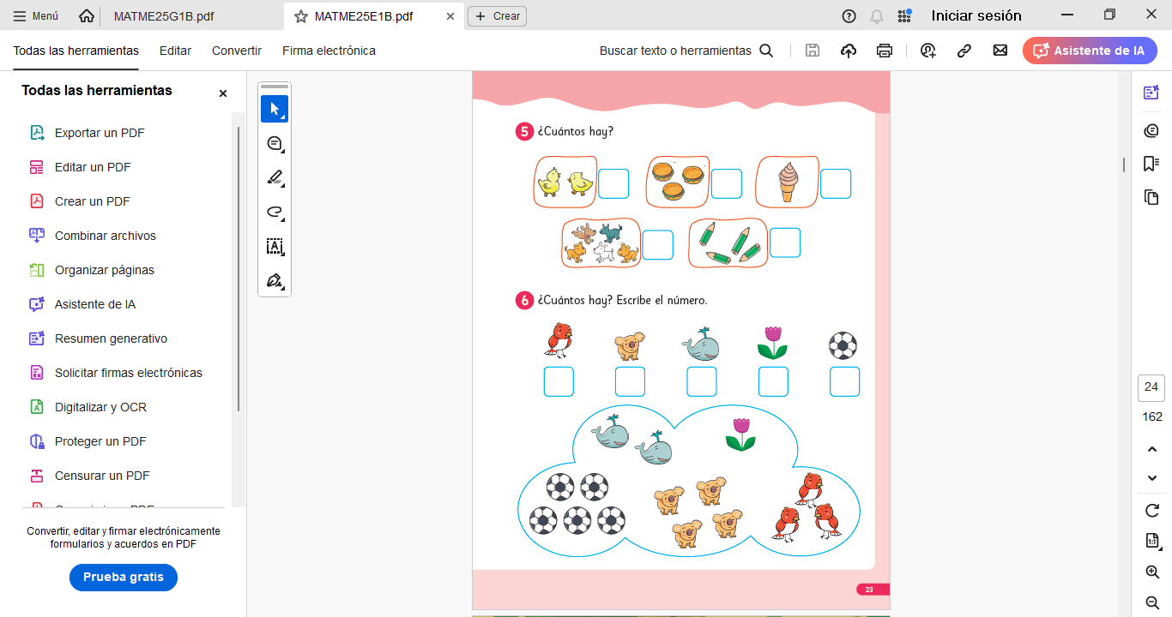

Slide 11
